Slide 1
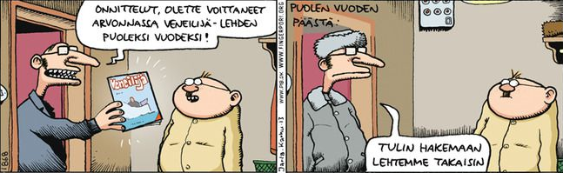
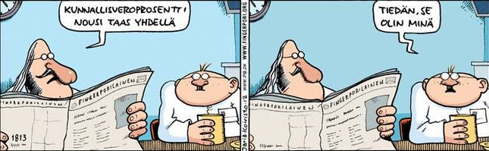
Tekstin rakenne: tekstikokonaisuus analysoitavana

Slide 2
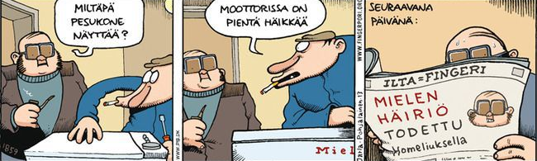
Tekstin tarkoitus ja julkaisualusta vaikuttavat tekstin rakenteellisiin ratkaisuihin.
Tekstin rakennetta tarkastellaan sekä ulkoasuelementtien että sisällön rakentumisen kannalta. Myös kielen ja tyylin vaihtelua tarkastellaan.
Multimodaalisissa tekstikokonaisuuksissa käytetään rinnakkain useita merkitysjärjestelmiä, kuten kieltä, kuvaa, ääntä ja liikettä → kuvakerronnan analyysi keskeinen osa audiovisuaalisten tekstien analyysia.
Sivun, aukeaman tai näkymän sommittelua kutsutaan taitoksi, jolla voidaan luoda erilaisia merkityksiä tekstille.
Verkkotekstit ovat hypertekstuaalisia, sillä hyperlinkit liittävät sivuja toisiinsa luoden kokonaisuuden.

Slide 3
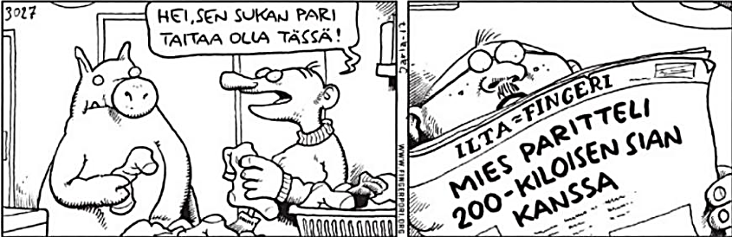
→ Analyysin voi aloittaa tarkastelemalla, millaisista osista teksti koostuu ja millaisen kokonaisuuden osat yhdessä muodostavat.
→ Tämän jälkeen voidaan siirtyä osien ja niiden tehtävien tarkasteluun.
→ Mitkä asiat korostuvat? Mihin kiinnitetään huomiota? / Millainen vaikutelma videosta syntyy? Mitä ensimmäiseltä katselukerralta jää mieleen? Mihin huomio kiinnittyy?
→ Miten tekstin sisältö rakentuu (draaman kaaren esiintulo, asiantuntijoiden lausuntojen ja kokemusasiantuntijoiden kommenttien vuorottelu, kielen ja tyylin vaihtelu)?

Slide 4
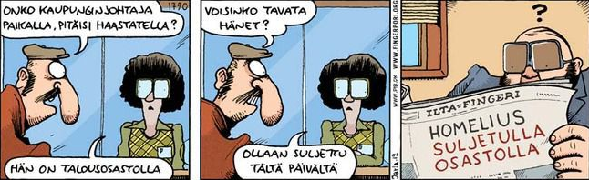
Tekstikokonaisuuden keskeinen elementti on typografia eli kirjasinten muoto, koko ja väri.
Tekstin osiin kuuluvat pää- ja alaotsikko, ingressi, leipäteksti, väliotsikko, nosto, kuva ja kuvateksti sekä sivupää.
Tekstiin voi liittyä kiinteästi myös muita tekstejä, kuten kainalojuttuja, kommentteja, tietolaatikoita ja graafisia esityksiä, jotka tulee ottaa huomioon tekstikokonaisuutta analysoitaessa.

Slide 5
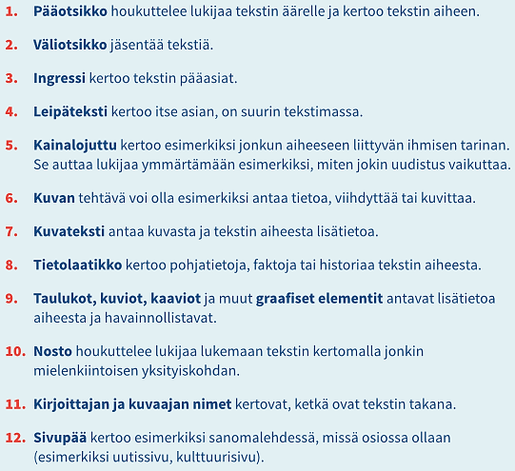
Painetun mediatekstin rakenneosat

Slide 6
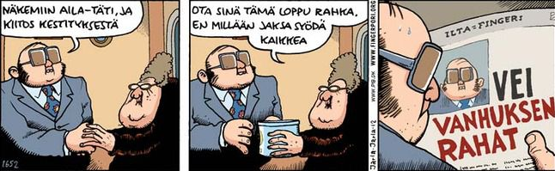
Analysoi reportaasia Jää hyvästi (s. 39 – 43). Palauta vastauksesi niille varattuun vastauslaatikkoon.
Mistä osista tekstikokonaisuus rakentuu? Nimeä tekstin rakenneosat.
Millaisia visuaalisia elementtejä on käytetty? Miksi niitä on käytetty?
Millaisiin osiin leipätekstin sisältö on jaettu? Miten teksti on jäsennelty?
Ketä tai mitä tekstissä korostetaan esimerkiksi visuaalisilla tai tekstuaalisilla keinoilla?
Mitkä ovat reportaasin tavoitteet?
Miten reportaasin rakenneosat tukevat tavoitteen saavuttamista?
Onko reportaasin rakenne tekstilajille tyypillinen? Perustele näkemyksesi.

Slide 7
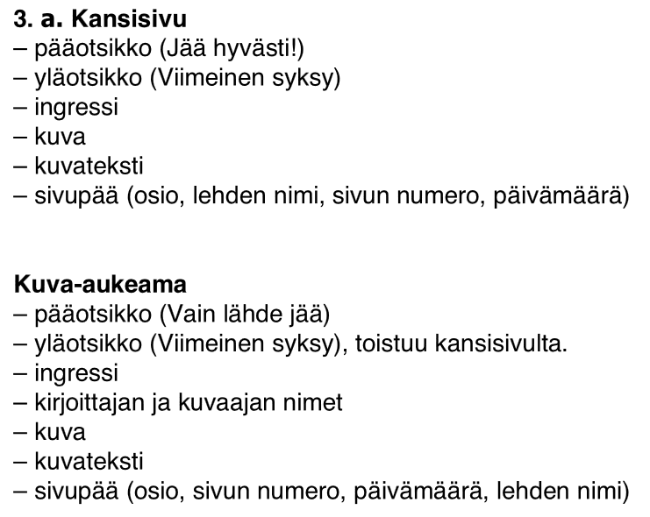
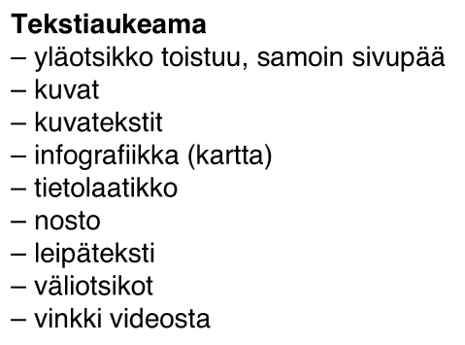

Slide 8
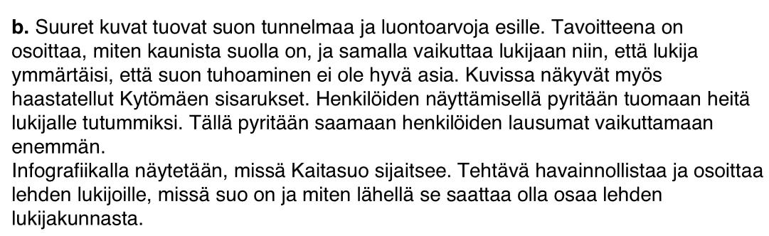
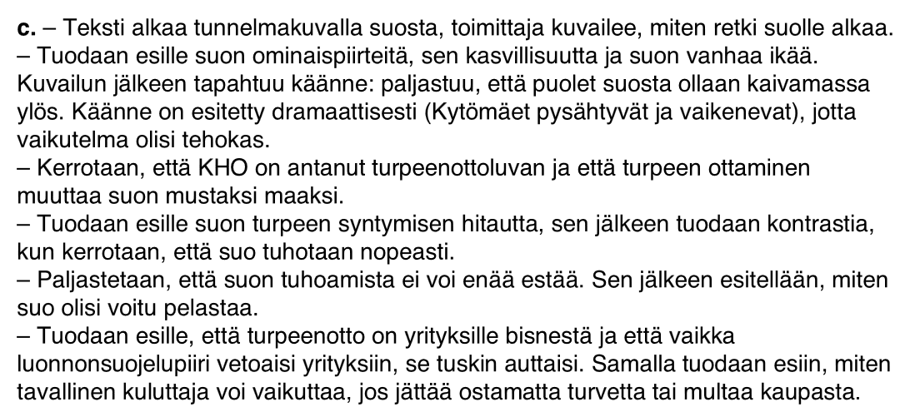

Slide 9
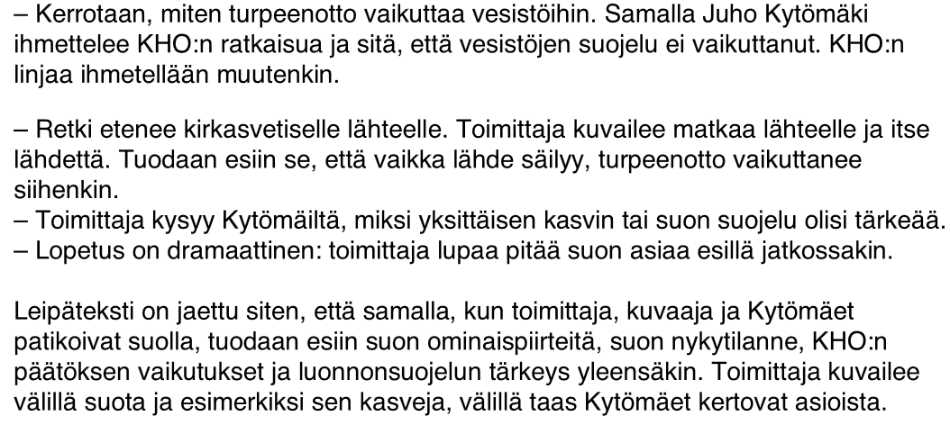

Slide 10
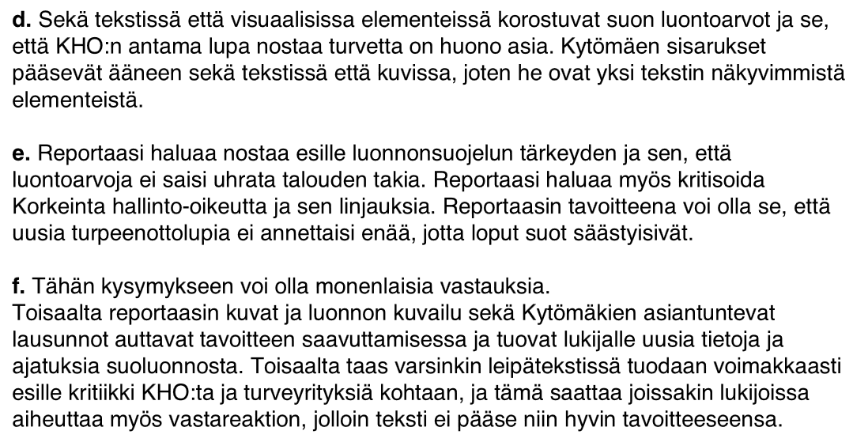

Slide 11
